Slide 1


SPRINT REVIEW
STRATIFY
SPRINT02
QuantumBit
Fatec - Faculdade de Tecnologia em Banco de Dados

Slide 2

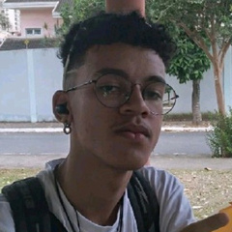

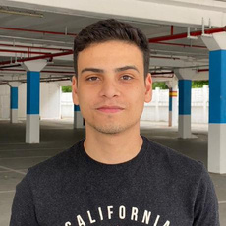




EQUIPE
André Meneses - Dev
Cainan Santos - Dev
Caio Sousa - Dev
Gilvane Amaro - SM
Jhony Sousa - PO
João Lamão - Dev
Júlio Freitas - Dev
Gabriel Mota - Dev

Slide 3

REVIEW DA SPRINT

Slide 4
OBJETIVO DA SPRINT
O objetivo da sprint foi implementar um conjunto de funcionalidades voltadas à ampliação da visualização de indicadores de desempenho, à melhoria da gestão de usuários e ao fortalecimento da segurança de acesso ao sistema.

Slide 5
HISTÓRIAS FINALIZADAS
Descrição | Prioridade | Status
Como usuário admin e gestor, desejo visualizar os indicadores por colaborador para acompanhar a produtividade individual e distribuir melhor as tarefas. | Média | Concluído
Como usuário admin, desejo visualizar os indicadores de todos os times para obter uma visão global do desempenho e tomar decisões estratégicas. | Média | Concluído
Como usuário, desejo realizar autenticação com meu usuário e senha para garantir segurança aos dados e restringir o acesso apenas a usuários autorizados. | Baixa | Concluído
Como admin, desejo gerenciar as contas de usuário para controlar o acesso à ferramenta e gerenciar permissões de uso. | Baixa | Concluído
Como usuário operador, desejo visualizar somente os meus indicadores para acompanhar minha própria produtividade e desempenho. | Média | Concluído

Slide 6
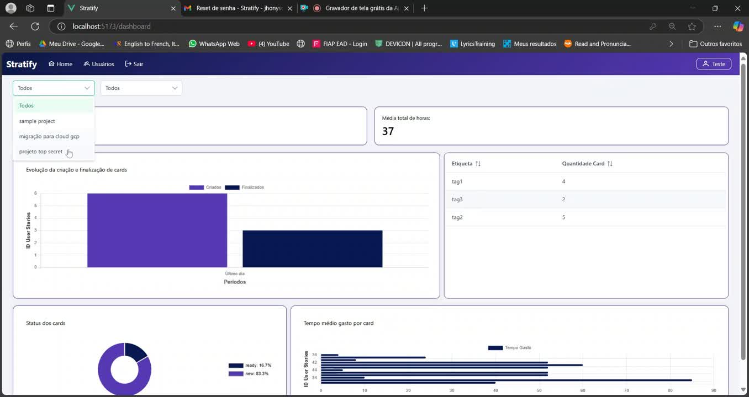
PRODUTO DESENVOLVIDO

Slide 7





ENCRIPTAÇÃO DE SEGURANÇA

Slide 8
ENCRIPTAÇÃO DE SEGURANÇA

Slide 9
PRÓXIMAS ENTREGAS
O próximo foco da equipe será implementar funcionalidades de análise e exportação de indicadores, incluindo:
Visualização de indicadores de retrabalho para identificar tarefas que precisaram ser refeitas e melhorar a eficiência dos processos.
Exibição da quantidade de user stories por sprint para monitorar a evolução do volume de trabalho planejado ao longo do tempo e apoiar a análise da capacidade da equipe.
Exportação dos dados com indicadores calculados em arquivo CSV para permitir análises externas, compartilhamento de informações e manutenção de registros offline.

Slide 10


















TECNOLOGIAS UTILIZADAS

Slide 11
OBRIGADO!

